Slide 1
Лекция №8
Визуални компоненти в Delphi

Slide 2
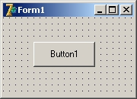
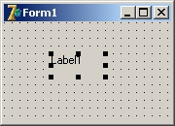

Палитра със стандартни инструменти (Standard)
Button:
Означение:
Визуално изображение във форма:
Описание: бутон, чрез който потребителят може да изпълни произволно действие. Свойството Caption задава надписа върху бутона.
Label:
Означение:
Визуално изображение във форма:
Описание: създава контрол, който показва един ред с текст. Потребителят не може да избира или променя текста. Използва се за визуализация на статичен текст, който се задава в свойството Caption.

Slide 3
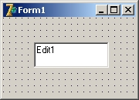

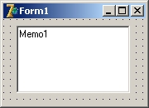
Edit:
Означение:
Визуално изображение във форма:
Описание: показва област, където потребителят може да въвежда или да модифицира един ред текст. Основното свойство на този компонент е Text. В него се записва текста, който се показва върху екрана.
Memo:
Означение:
Визуално изображение във форма:
Описание: показва област, където потребителят може да въвежда или да модифицира произволен брой редове текст. Важното свойство тук е Lines. Текстовите редове се съдържат в обект TString. Самият текст е достъпен чрез Lines.Text.

Slide 4
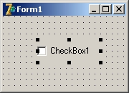

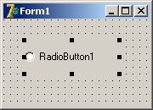
CheckBox:
Означение:
Визуално изображение във форма:
Описание: бутон за маркиране. Надписът на бутона се съдържа в свойството Caption, а свойството Checked с две възможни стойности съответно True или False показва дали представяната от текста на компонента опция е избрана или не.
RadioButton:
Означение:
Визуално изображение във форма:
Описание: осигурява избор на взаимно изключващи се опции. Надписът на бутона се съдържа в свойството Caption, а свойството Checked с две възможни стойности съответно True или False показва дали представяната от текста на компонента опция е избрана или не.

Slide 5
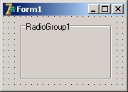

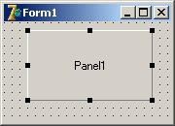

RadioGroup:
Означение:
Визуално изображение във форма:
Описание: представлява група с няколко радио бутона в нея. Елементите в нея са част от един списък от низове (Items). Свойството ItemIndex е цяло число, което връща номера на елемента, който е избран. По подразбиране ItemIndex има стойност -1, което означава, че не е избрана нито една от опциите.
Panel:
Означение:
Визуално изображение във форма:
Описание: служи за групиране на контроли в отделни форми.

Slide 6
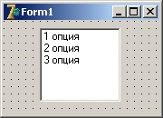
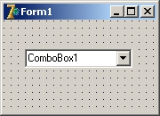

ListBox:
Означение:
Визуално изображение във форма:
Описание: този елемент представлява списък от елементи за избор. Свойството Items от клас TString съдържа списъка с възможние компоенти в списъка. Елементите могат да се добавят или изваждат динамично от списъка с помощта на функциите Add и Delete.
ComboBox:
Означение:
Визуално изображение във форма:
Описание: комбинация от компонентите Edit и ListBox. Има свойството Text, както при Edit компонентата и свойството Items, както при ListBox компонентата. Свойството ItemIndex е цяло число, което връща номера на елемента, който е избран.

Slide 7
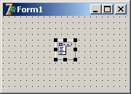
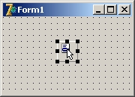
MainMenu:
Означение:
Визуално изображение във форма:
Описание: прибавя главно меню към вашата форма.
PopupMenu:
Означение:
Визуално изображение във форма:
Описание: тази компонента се използва за организиране на контекстно меню. То се появява, когато потребителят натисне с десния бутон на мишката върху дадена контрола. За да се направи достъпно това меню е необходимо да се свърже свойството PopupMenu на избрания компонент.

Slide 8
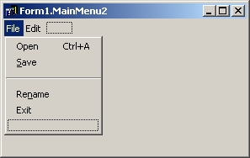
И двата компонента - меню имат вградено интерактивно средство за разработване - диалогов прозорец, наречен MenuDеsigner.
С негова помощ се конструира менюто.
MenuDеsigner може да се извика по три начина:
- Чрез свойството Items на компонентите - меню
- Чрез десен клавиш на мишката върху компонентите и избор от менюто на MenuDеsigner
- Чрез двоен клик на ляв бутон на мишката върху компонентата
Отделните опции в менюто са отделни обекти със своите свойства и събития. Например, заглавията на обектите се задават в свойството Caption. Събитието OnClick възниква при избор на съответния елемент от менюто.

Slide 9
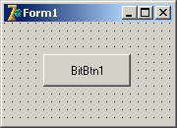

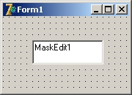

Палитра с допълнителни инструменти (Additional)
BitBtn:
Означение:
Визуално изображение във форма:
Описание: графичен бутон. Дават възможност за поставянето не само на надпис, но и на икона, която е графично пояснение за действието на бутона. Изображението се задава в свойството Glyph.
MaskEdit:
Означение:
Визуално изображение във форма:
Описание: форматира извеждането на данни или ограничава потребителския вход до зададени символи. Характерно свойство е EditMask. То се използва за маскиране (филтрация) на символите, които се въвеждат от клавиатурта.

Slide 10
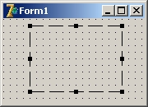

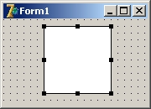

Image:
Означение:
Визуално изображение във форма:
Описание: компонента за разполагане на изображение във формата. Файлът на изображението, името на който се съдържа в свойството Picture, може да бъде растерно изображение (.bmp), икона (.ico) или мета файл (.wmf).
Shape:
Означение:
Визуално изображение във форма:
Описаниe: чертае геометрична фигура: окръжност, елипса, правоъгълник или правоъгълник със заоблени краища, квадрат, квадрат със заоблени краища. Видът на фигурата се задава чрез свойството Shape. Цветът на фигурата се задава от свойството Brush.Color .

Slide 11
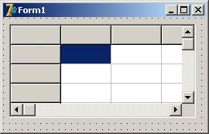

StringGrid:
Означение:
Визуално изображение във форма:
Описаниe: Компонентата StringGrid представлява мрежа от стрингове. Достъп до полетата на тази мрежа се получава чрез свойството Cells, представляващо двумерен масив от низове. Възможно е да се “фиксират” редове и колони с елементи, така че потребителят да не може да ги избира. Стойностите на свойствата FixedCols и FixedRows определят броя на фиксираните колони и редове. Броят на редовете и колоните, от които се състои мрежата, се определя чрез свойствата RowCount и ColCount. Едно от най-важните свойства на мрежата е goEditing. То се намира в групата Options. При задаване на стойност True за това свойство се дава възможност за въвеждане на данни в мрежата по време на работа на програмата.

Slide 12
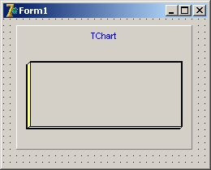

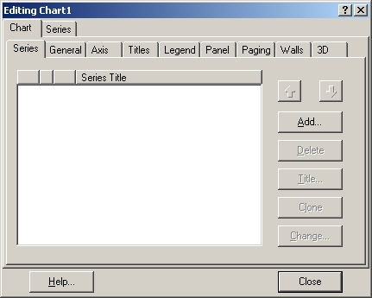
Chart:
Означение:
Визуално изображение във форма:
Описание: този компонент се използва за създаване на двумерни и тримерни графики. За да се настроят параметрите на графиката се използва специален графичен редактор. То се стартира от свойството SeriesList.
Бутон за добавяне на нова серия

Slide 13
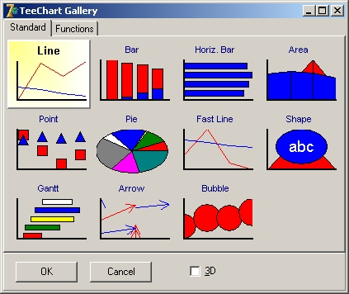
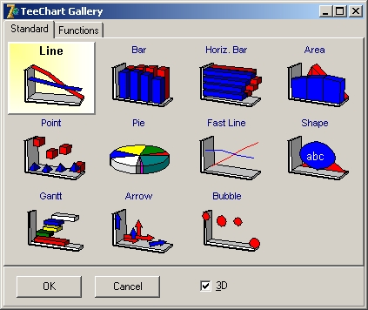
Видът на графиката се избира от предварително подготвени варианти
Избор между 2D и 3D графика

Slide 14
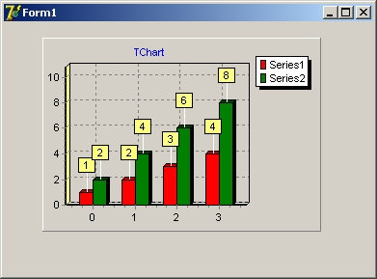
След като се извършат всички настройки за вида и оформлението на графиката е необходимо програмно да се посочат изобразяваните стойности в сериите:
procedure TForm1.Chart1Click(Sender: TObject);
var i,j:byte;
begin
for i:=0 to 1 do
begin
Chart1.Series[i].Clear;
with Chart1.Series[i] do
for j:=1 to 4 do
add(j*(i+1));
end;
end;

Slide 15
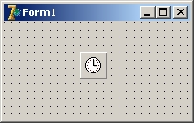
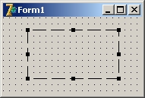

Палитра с инструменти (System)
Timer:
Означение:
Визуално изображение във форма:
Описание: Тези обекти нямат визуално изображение върху формата по време на работа на програмата. Те генерират едно единствено събитие - OnTimer, което възниква на х милисекунди, където х е стойността, съдържаща се в свойството Interval. Събитието OnTimer се генерира докато свойството Enabled е със стойност true. За забрана на действието на таймера свойството Enabled трябва да има стойност false.
PaintBox:
Означение:
Визуално изображение във форма:
Описание: дава възможност на потребителя да рисува в ограничена област от формата. Рисуването се постига с помощта на методите на свойството Canvas, което е достъпно само по време на изпълнение на програмата.

Slide 16
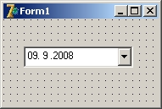

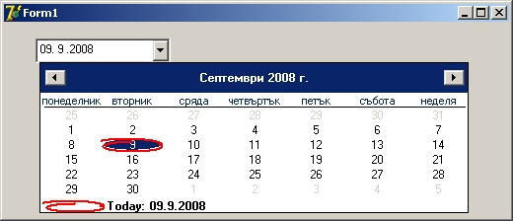
Палитра с инструменти (Win32)
DateTimePicker:
Означение:
Визуално изображение във форма:
Описание: това е визуален компонент за въвеждане на дати и часове. Представлява ComboBox, който в режим на изпълнение на програмата при избор на дата се визуализира падащ календар. Свойството Kind определя вида на въвежданата информация: дата или време.

Slide 17

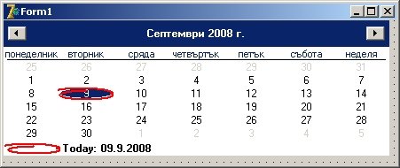
MonthCalendar:
Означение:
Визуално изображение във форма:
Описание: това е визуален потребителски интерфейс на календар на отделните месеци. С негова помощ се улеснява работата на потребителя при избор на дата или на период.

Slide 18
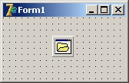
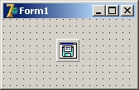

Палитра с инструменти (Dialogs)
OpenDialog:
Означение:
Визуално изображение във форма:
Описание: показва диалоговия прозорец Windows Open за избиране и отваряне на файлове.С негова помощ се получава името на избрания от потребителя файл. Когато се натисне бутон OK за потвърждаване на избора, диалоговият прозорец поставя избраното име в свойството FileName.
SaveDialog:
Означение:
Визуално изображение във форма:
Описание: показва диалоговия прозорец Windows Save за избиране и съхраняване на файлове. Когато потребителят натисне бутон Save, диалоговият прозорец се затваря и избраното име на файла се съхранява в свойството FileName.

Slide 19
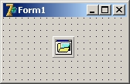

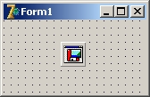
OpenPictureDialog:
Означение:
Визуално изображение във форма:
Описание: показва диалоговия прозорец Windows за избиране и отваряне на графични файлове. Подобен е на компонентата OpenDialog, но при него се визуализира и прозорец, от който може да се направи преглед на избрания файл (preview). Файловете, които поддържа са битмап (.bmp), икони (.ico), Windows мета файлове (.wmf) и (.emf).
SavePictureDialog:
Означение:
Визуално изображение във форма:
Описание: показва диалоговия прозорец Windows Save за избиране и съхранение на графични файлове. Подобен е на компонентата SaveDialog, но при него се визуализира и прозорец, от който може да се направи преглед на избрания файл (preview). Файловете, които поддържа са битмап (.bmp), икони (.ico), Windows мета файлове (.wmf) и (.emf).

Slide 20


FontDialog:
Означение:
Визуално изображение във форма:
Описание: показва диалоговия прозорец Windows Font за избор на шрифт и настройка на неговите атрибути. Когато потребителят натисне бутона ОК, диалоговият прозорец се затваря и избрания шрифт се съхранява в свойството Font.
ColorDialog:
Означение:
Визуално изображение във форма:
Описание: показва диалоговия прозорец Windows Color за избиране на цветове. Когато потребителят натисне бутона ОК, диалоговият прозорец се затваря и избрания шрифт се съхранява в свойството Color.

Slide 21

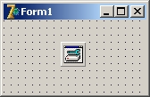

PrintDialog:
Означение:
Визуално изображение във форма:
Описание: показва диалоговия прозорец Windows Print. Използва се за печат на файлове.
PrinterSetupDialog:
Означение:
Визуално изображение във форма:
Описание: показва диалоговия прозорец Windows Print Setup за конфигуриране на принтера.

Slide 22

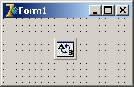
FindDialog:
Означение:
Визуално изображение във форма:
Описание: показва диалоговия прозорец Windows Find за търсене на текст. Свойството Find Text (текст за търсене) съдържа низ за търсене, който се показва в полето Find What (какво ще се търси). Събитието OnFind възниква, когато се натисне бутона Find Next на диалоговия прозорец. Тогава чрез програмния код трябва да се извлече текста от полето Find What, т.е. низът за търсене и да се организира търсенето.
ReplaceDialog:
Означение:
Визуално изображение във форма:
Описание: подобен на горния компонент. Текстът за замяна се съдържа в свойството ReplaceText. Той се въвежда в полето Replace What (замени с). Освен събитието OnFind този компонент притежава и събитието OnReplace. То възниква, когато потребителят натисне бутон Replace или Replace All. В този момент се използва програмен код за осъществяване на замяната.

Slide 23
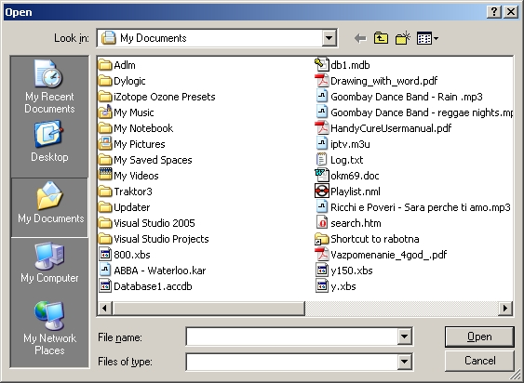
За всички тези диалогови прозорци е характерно, че за да се появят по време на изпълнение на приложението те трябва да се активират с метода Execute.
Напремер: OpenDialog1.Execute;
OpenDialog

Slide 24

SaveDialog

Slide 25
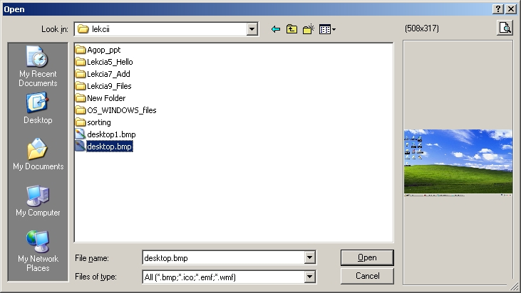
OpenPictureDialog

Slide 26

SavePictureDialog

Slide 27
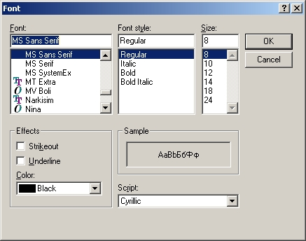
FontDialog

Slide 28
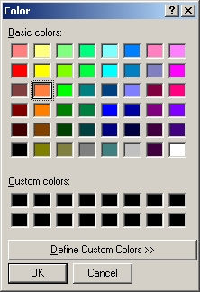
ColorDialog

Slide 29
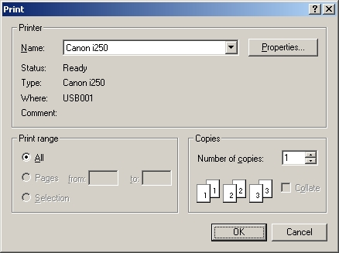
PrintDialog

Slide 30
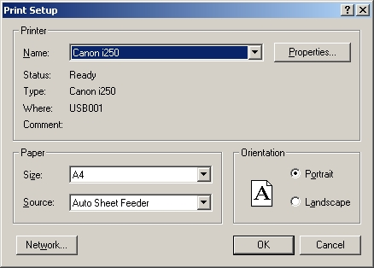
PrinterSetupDialog

Slide 31
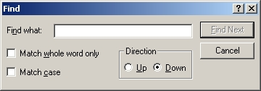
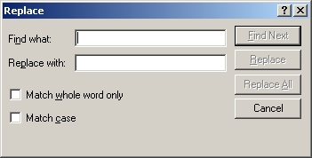
FindDialog
ReplaceDialog

Slide 32
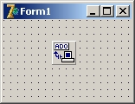
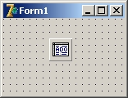

Палитра с инструменти (ADO)
ADOConnection:
Означение:
Визуално изображение във форма:
Описание: служи за осъществяване на връзката с избрана база от данни. Всички необходими данни за свързването се задават в свойството ConnectionString. Тук се изгражда ръчно стринга или се използва специално създаден файл за свързване. Стойност на това свойство може да се задава и програмно през времето на работата на програмата.
ADOTable:
Означение:
Визуално изображение във форма:
Описание: в тази компонента се изобразява съдържанието на конкретна таблица от базата данни, с която се осъществява връзка. Връзката се задава с помощта на свойството Connection, а името на таблицата се посочва в Table Name.

Slide 33
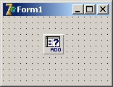
ADOQuery:
Означение:
Визуално изображение във форма:
Описание: с помощта на тази компонента могат да се изпълняват заявки с данните от базата. Заявките се описват с помощта на езика SQL. Обикновено това става програмно с конструкции от вида:
With ADOQuery1 do Begin
With SQL do Begin
Clear;
Add(‘SELECT A, C’);
Add(‘FROM MainTab’);
Add(‘WHERE B=xyz’);
End;
Open;
End;
Необходимо е да се задае стойност на свойството SQL на компонентата ADOQuery1.
Формиране на заявка на езика SQL
Повече информация за SQL (Structured Query Language - език за структурирани запитвания) може да бъде намерена на http://bg.wikipedia.org/wiki/SQL

Slide 34
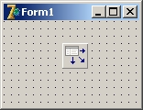
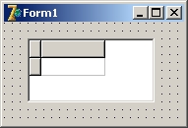

Палитра с инструменти (Data Access, Data Controls)
DataSource:
Означение:
Визуално изображение във форма:
Описание: нуждата от този компонент възниква, когато в приложението се използва компонентата DBGrid. Важното свойство тук е DataSet. Тук се задава като стойност името на компонента ADOTable, в която осъществява връзката със съответната таблица.
DBGrid:
Означение:
Визуално изображение във форма:
Описание: с помощта на този компонент данните от избрана таблица от базата данни могат да се изобразят върху формата. За целта трябва да се зададе стойност за свойството DataSource. Обикновено това е името на компонента DataSource, който е свързан с избраната таблица.

Slide 35
Лекция №8
КРАЙ

